Slide 1
Государственное автономное учреждение социального обслуживания населения Октябрьский дом-интернат для престарелых и инвалидов
Театр без границ
Театральная студия «Ковчег»

Slide 2
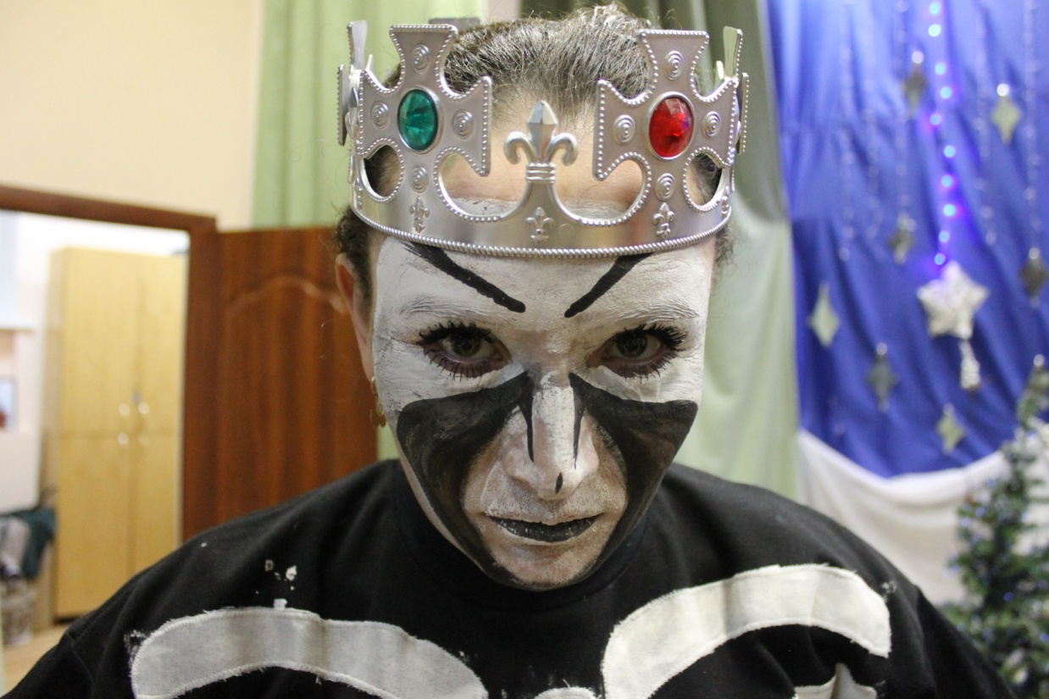
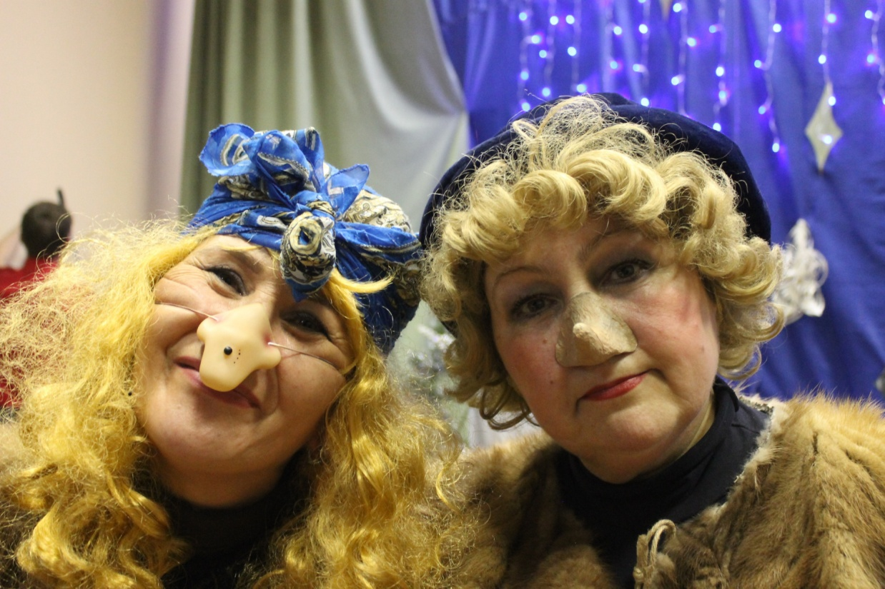
Цель театральной студии - развитие творческих способностей пожилых и инвалидов средствами театрального искусства с целью их активизации, социальной адаптации, удовлетворения потребности в театральном творчестве и самореализации.

Slide 3
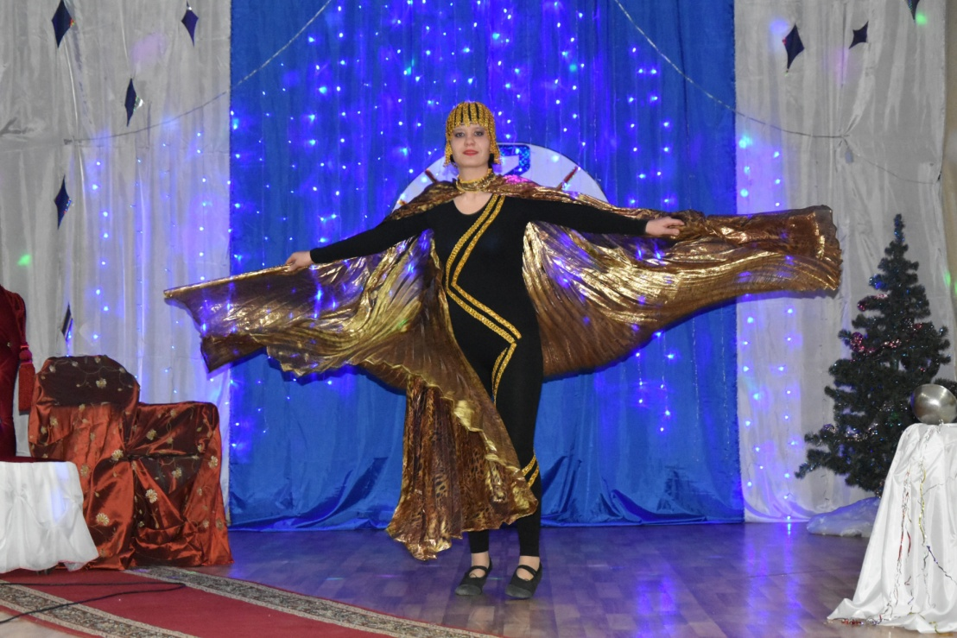
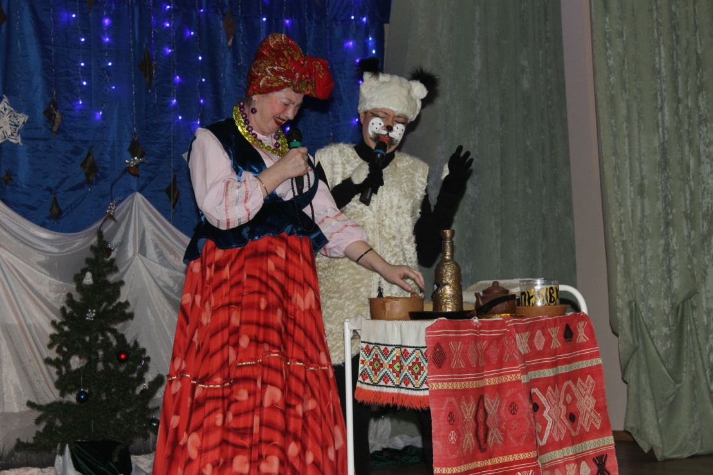
Задачи:
- развитие творческого воображения, фантазии, мышления;
- развитие коммуникативных навыков, речевого аппарата слушателей, навыков публичного выступления;
- организация дневной занятости и досуга;
-научить участников студии работать в творческом коллективе над созданием совместного продукта — спектакля.

Slide 4
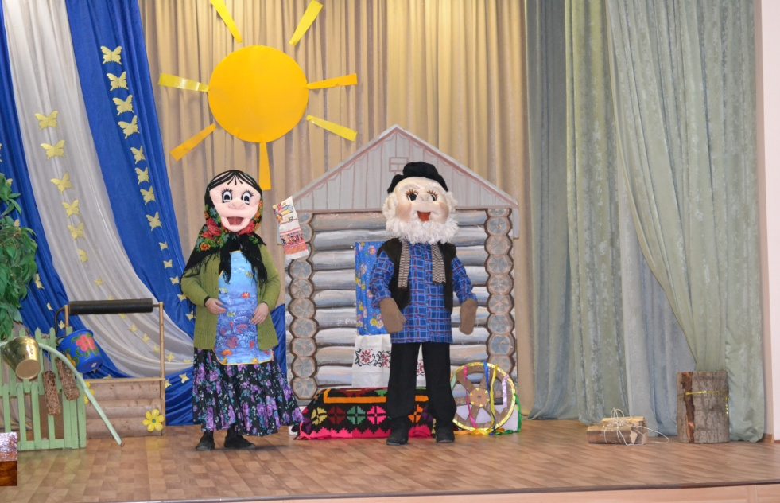
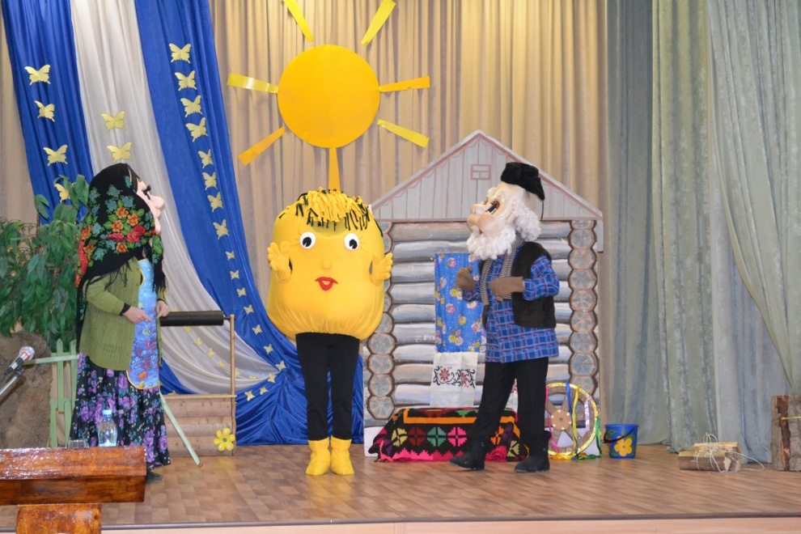
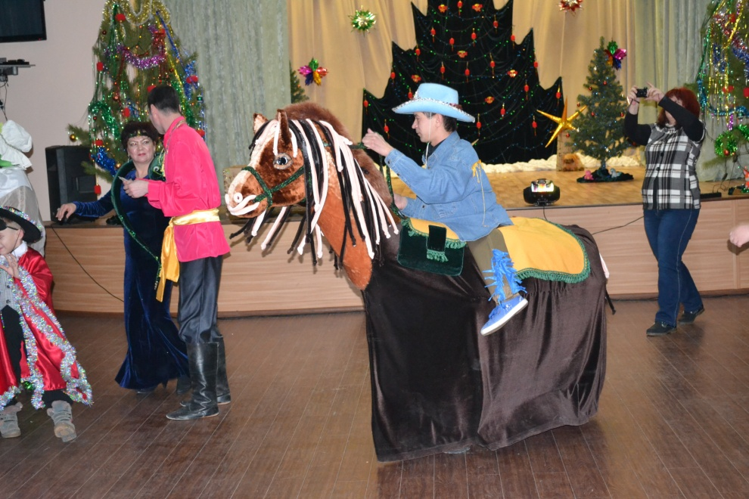
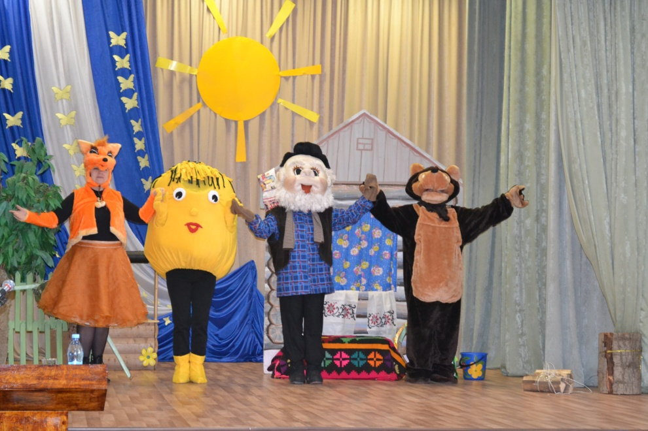
Постановки с использованием ростовых кукол

Slide 5
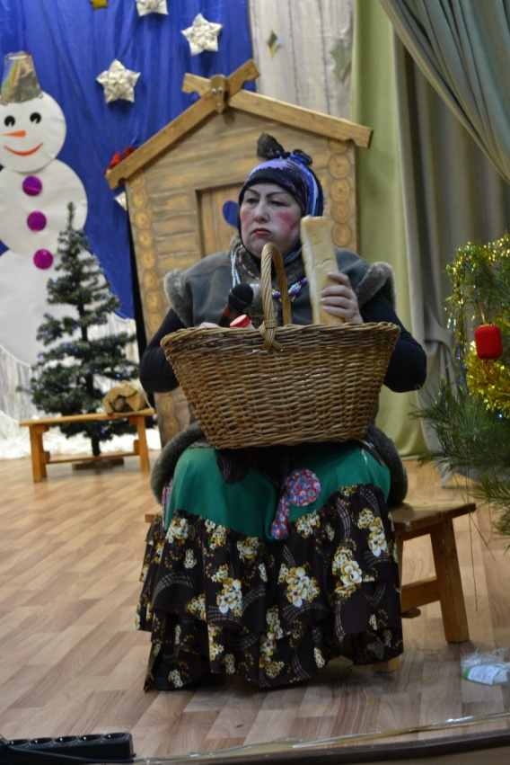
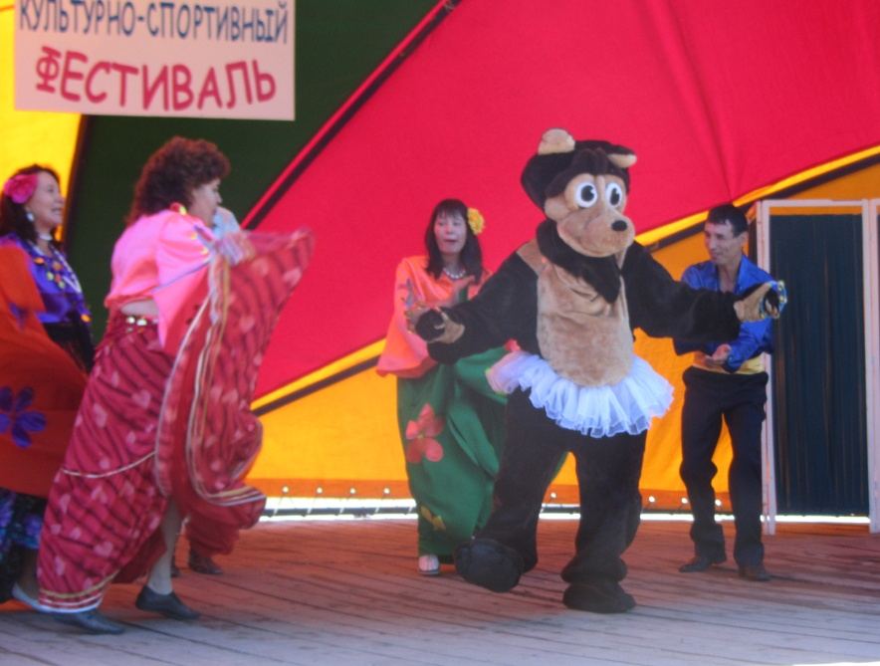
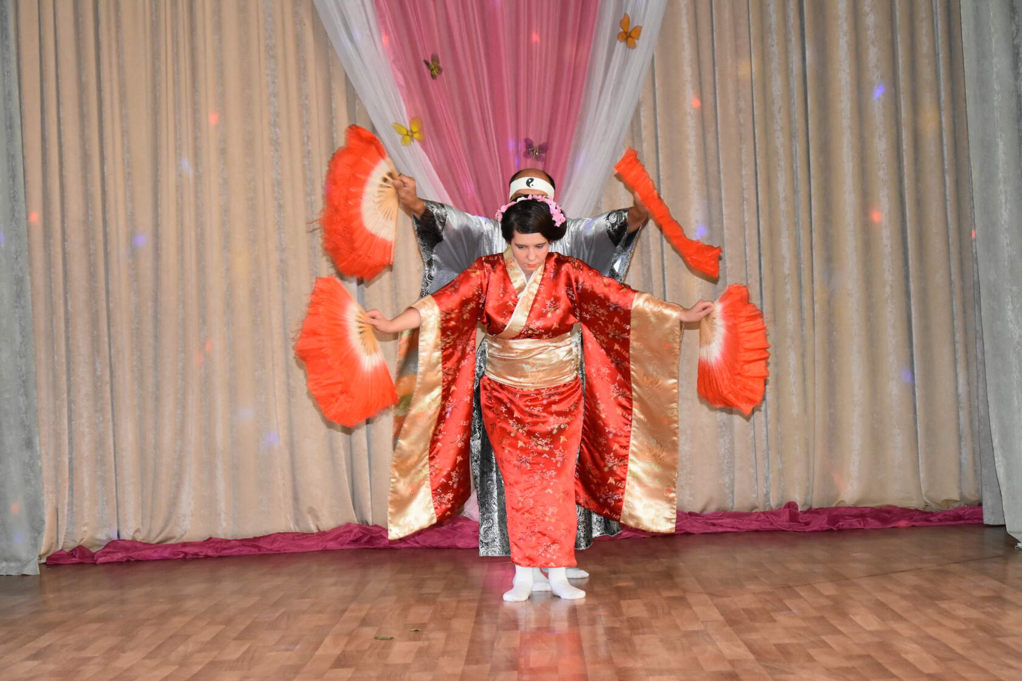
Участники студии готовят театрализованные
представления к праздникам зональным и республиканским конкурсам и фестивалям

Slide 6
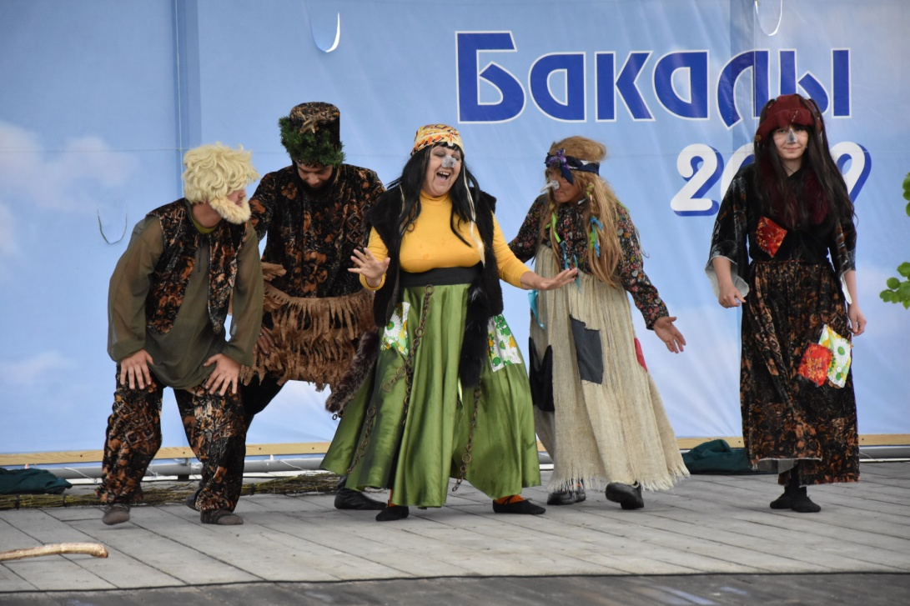
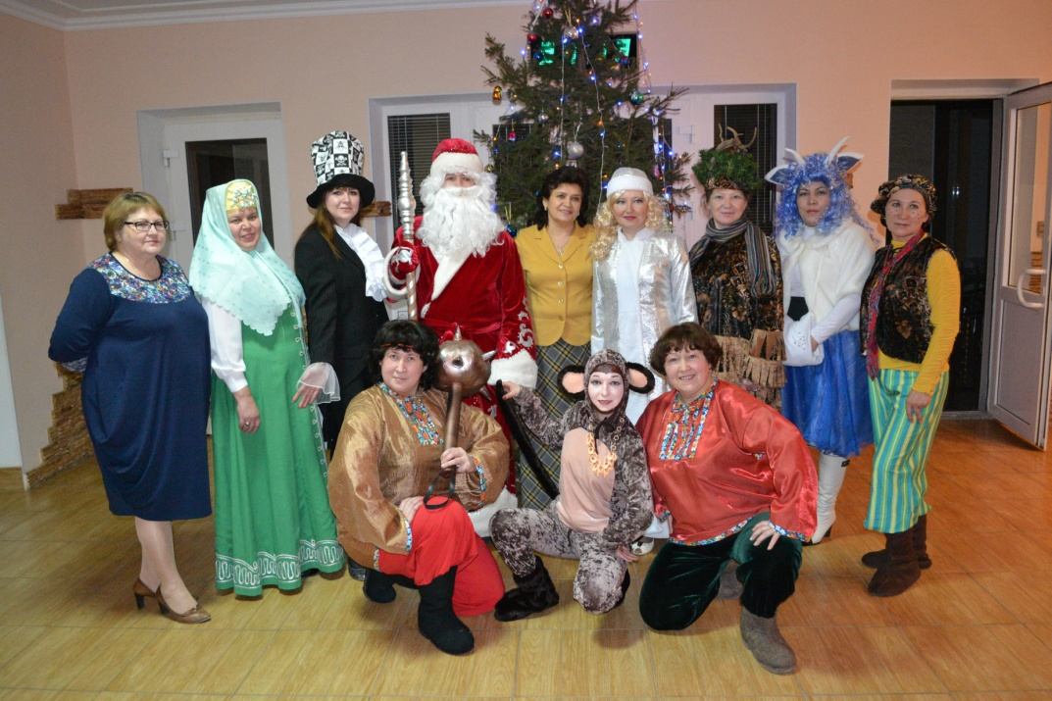
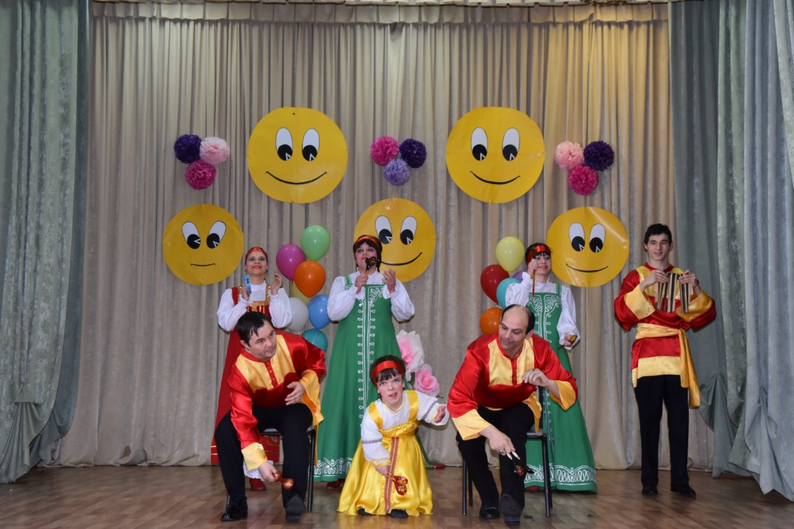
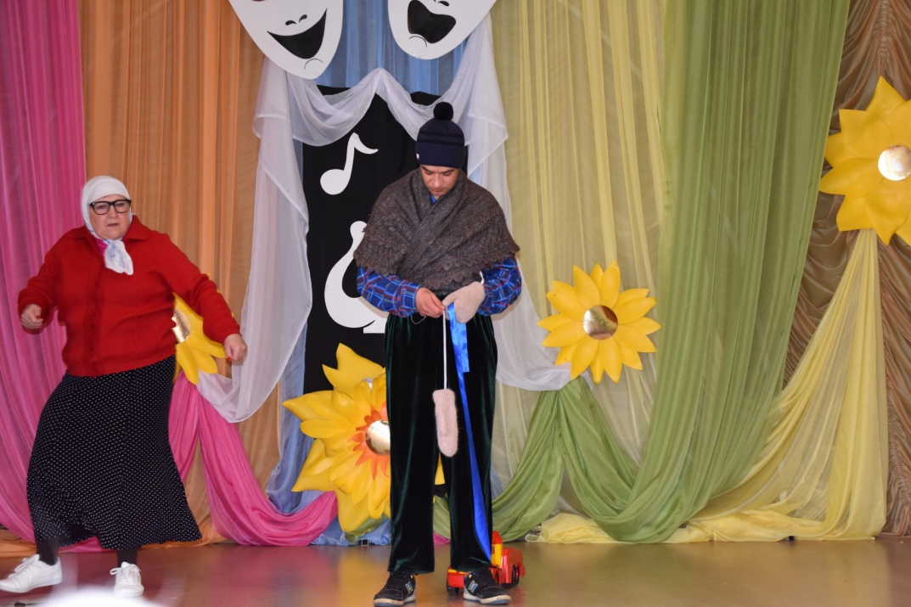

Slide 7
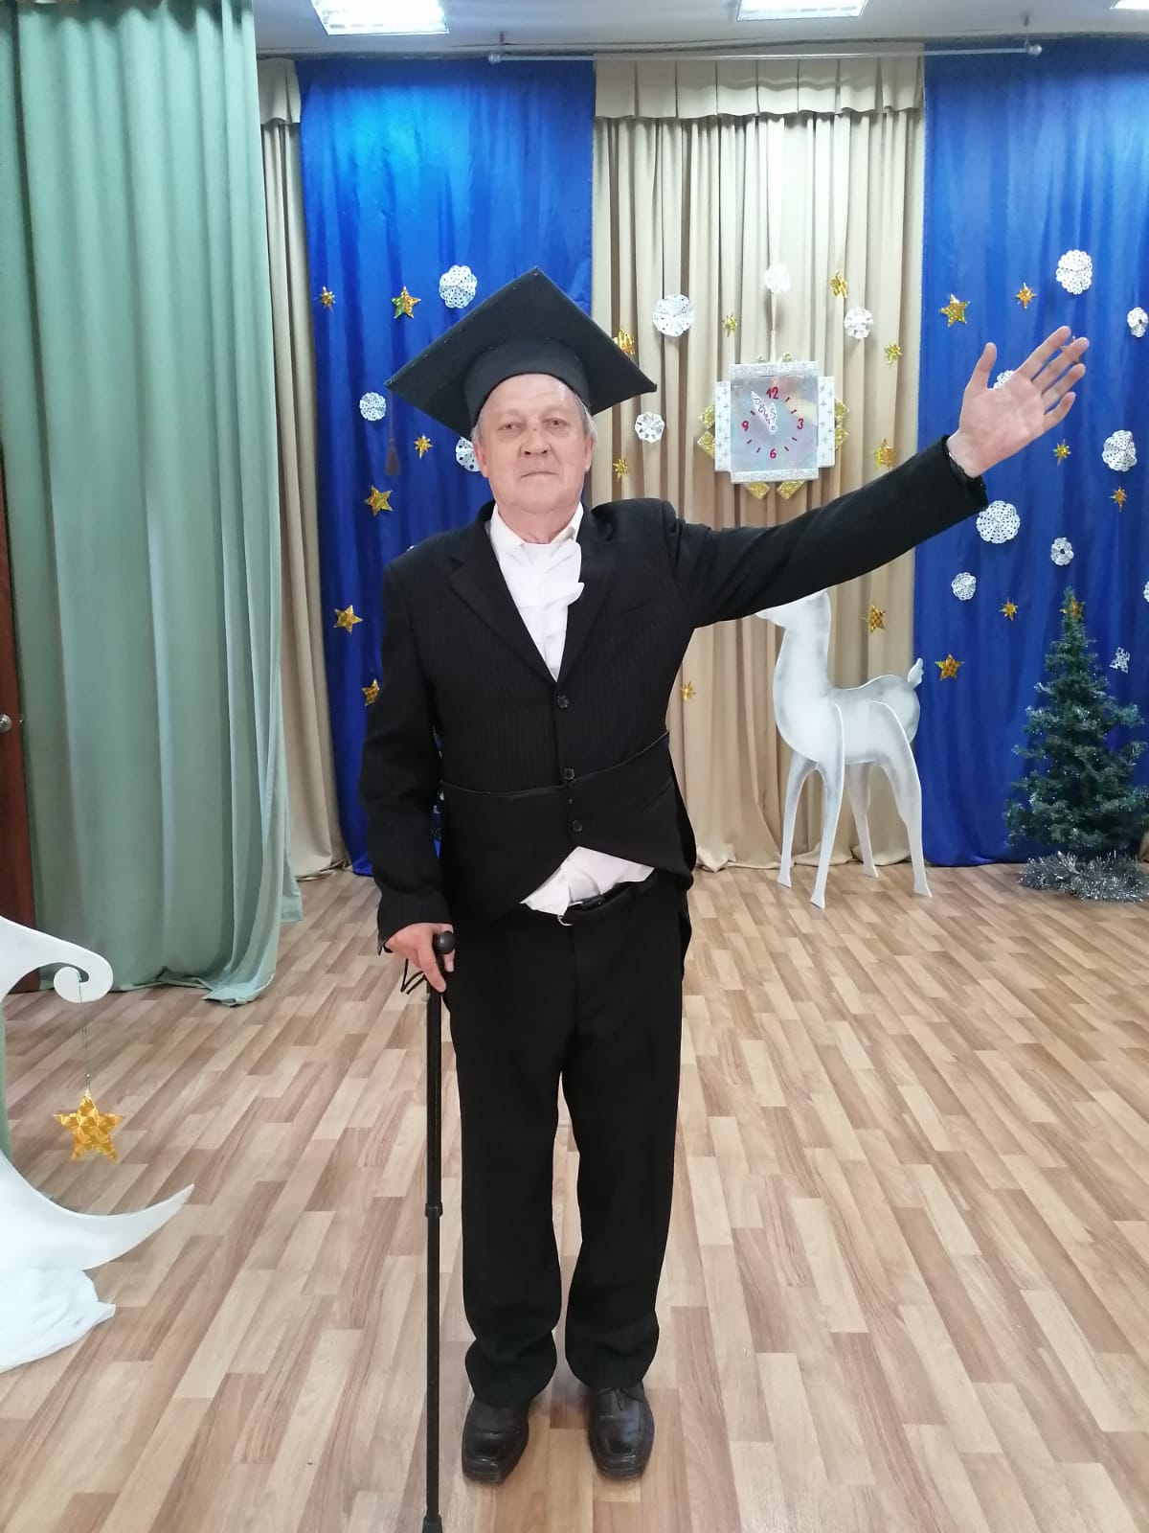
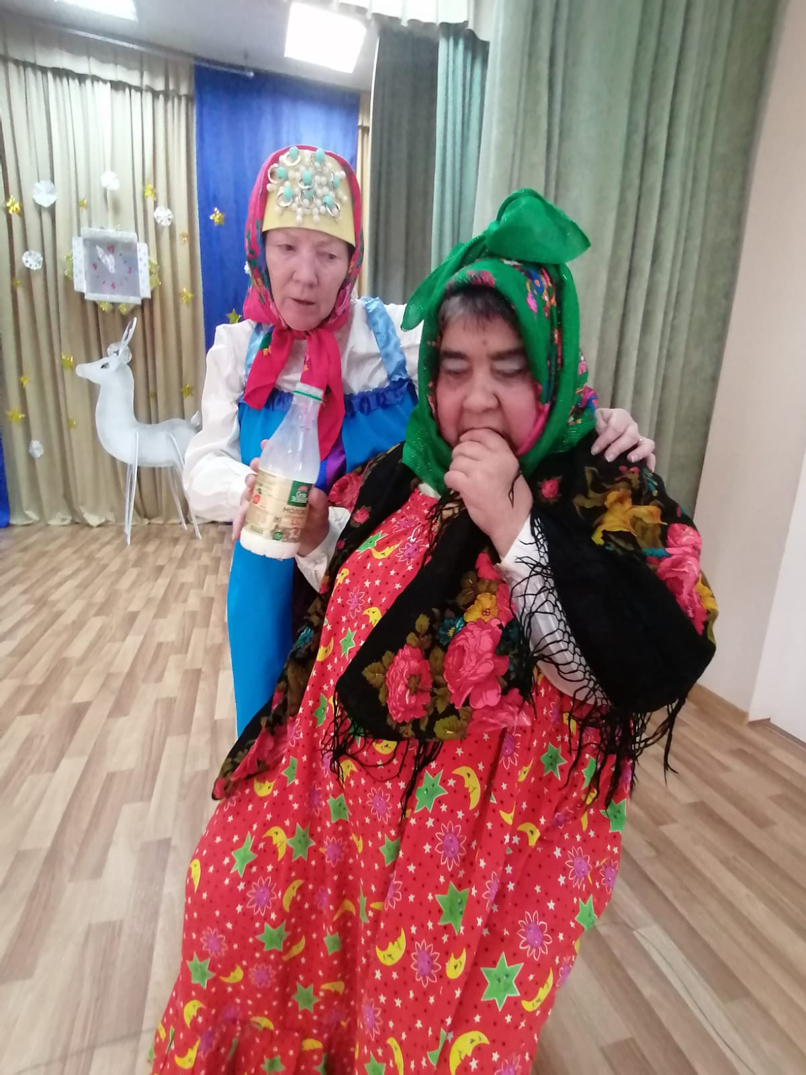
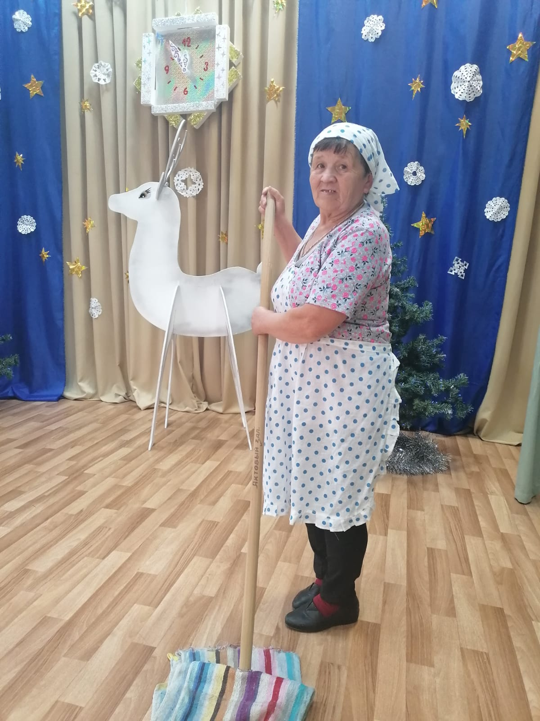
На сегодняшний день студию посещают не только молодые проживающие учреждения, но и пожилые и маломобильные опекаемы

Slide 8
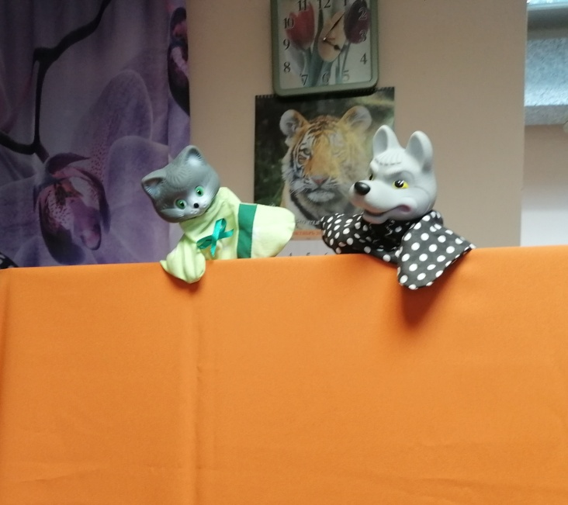
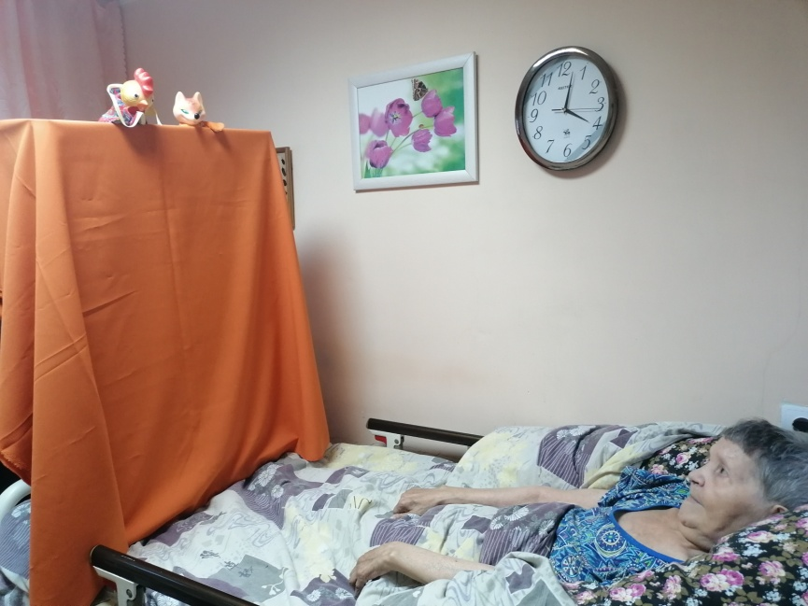
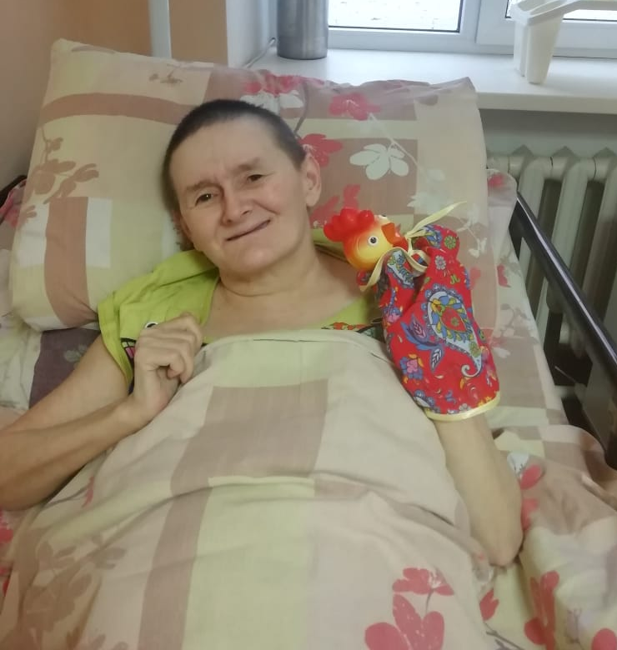
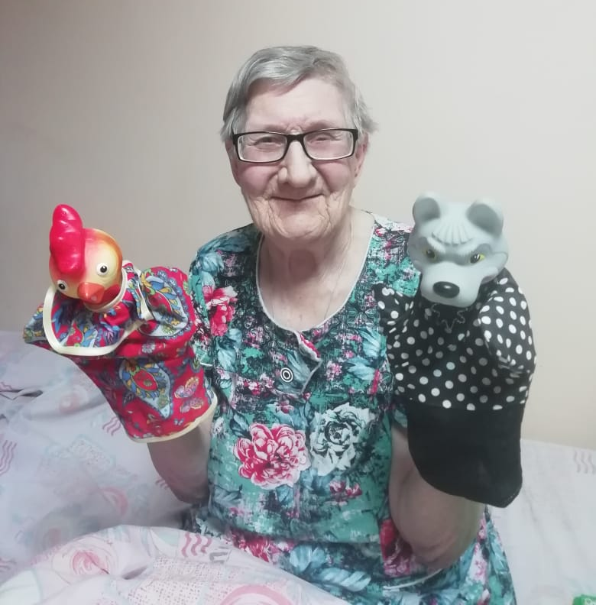
Кукольный театр в отделениях милосердия

Slide 9
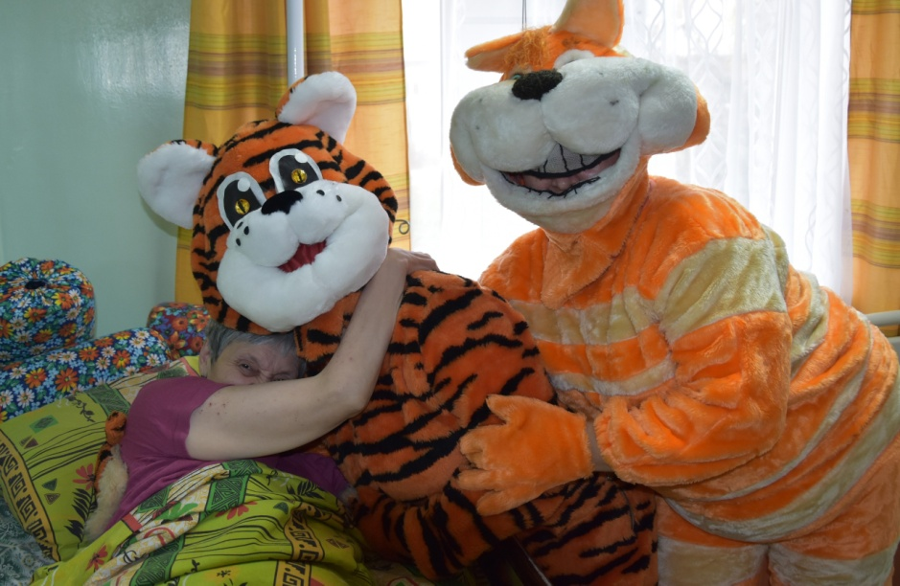
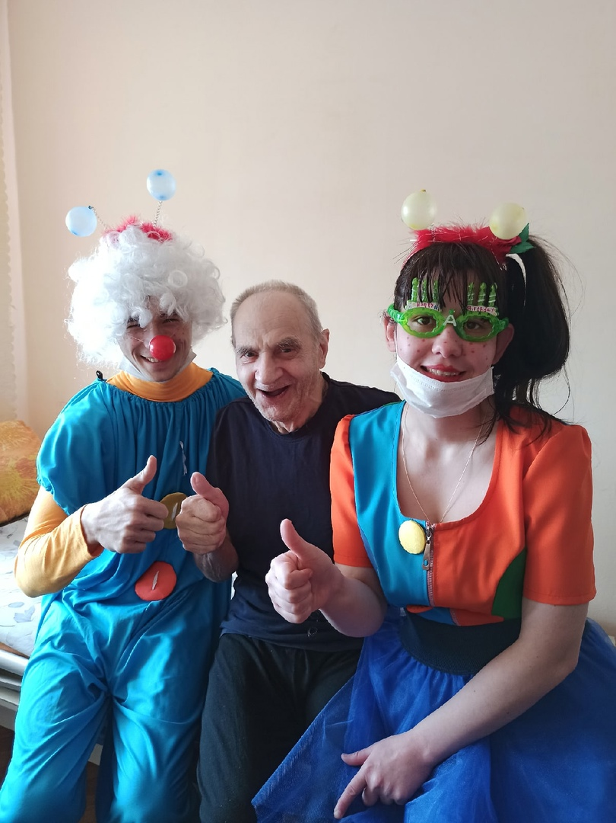
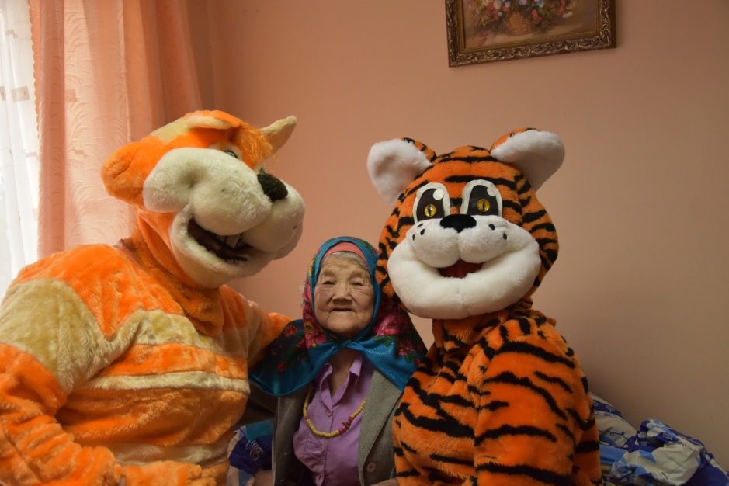
Театральные постановки в отделениях милосердия

Slide 10
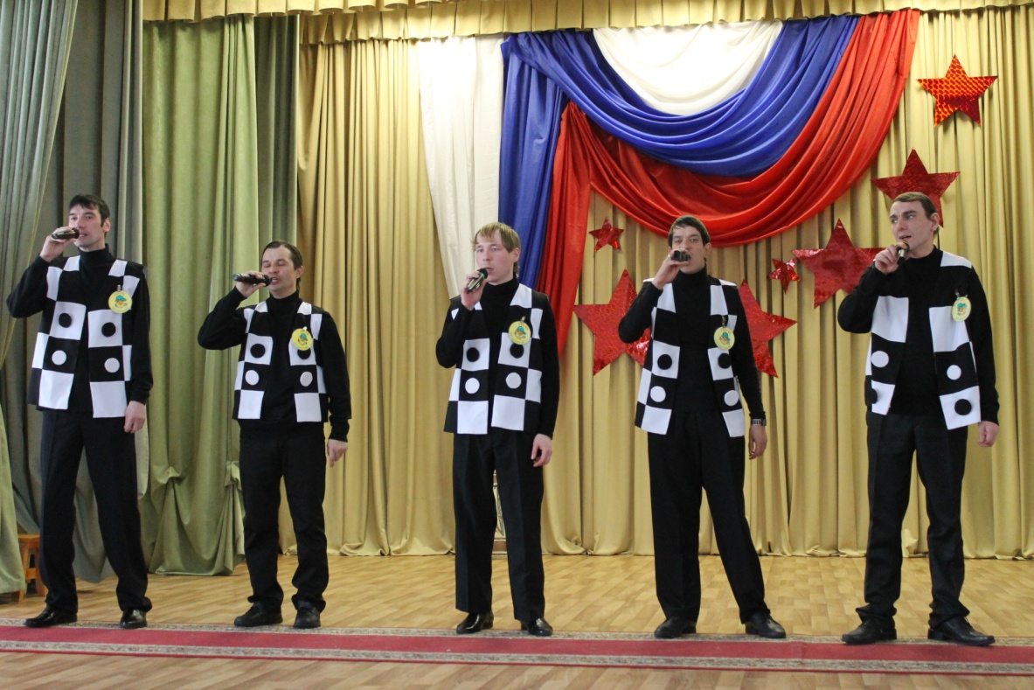
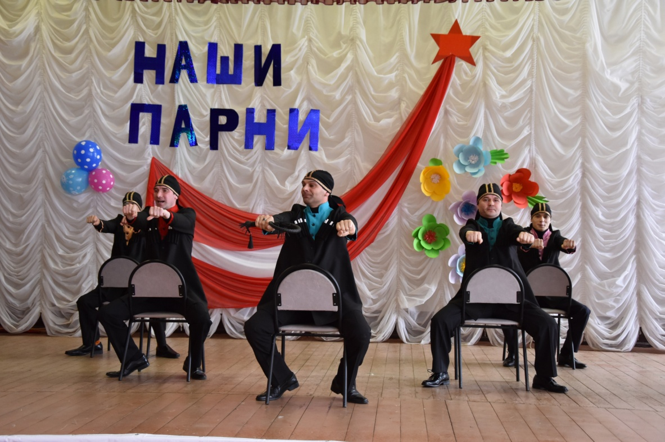
Актеры театра из числа подопечных учреждения являются участниками команды КВН «Оба-на

Slide 11
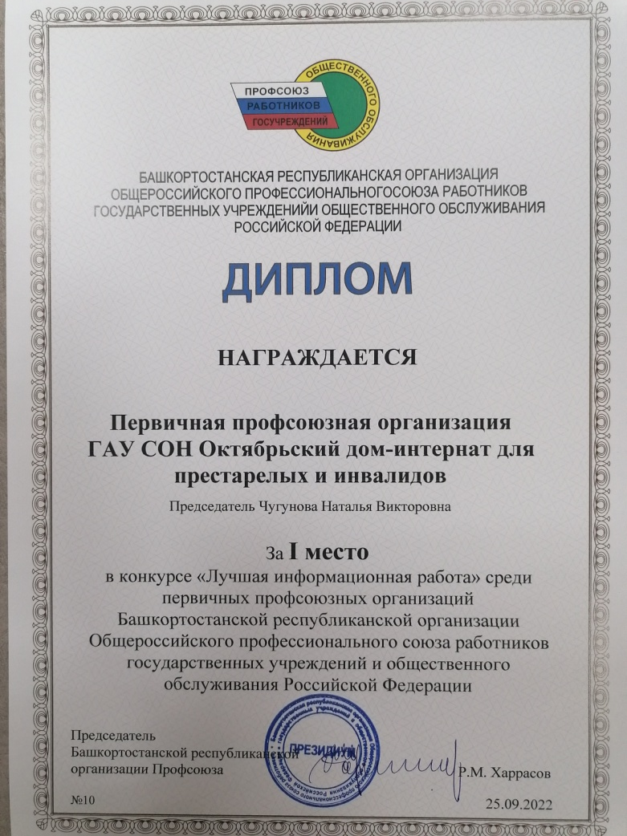
Театр-студия «Ковчег» является призерами и лауреатами различных конкурсов и фестивалей

Slide 12
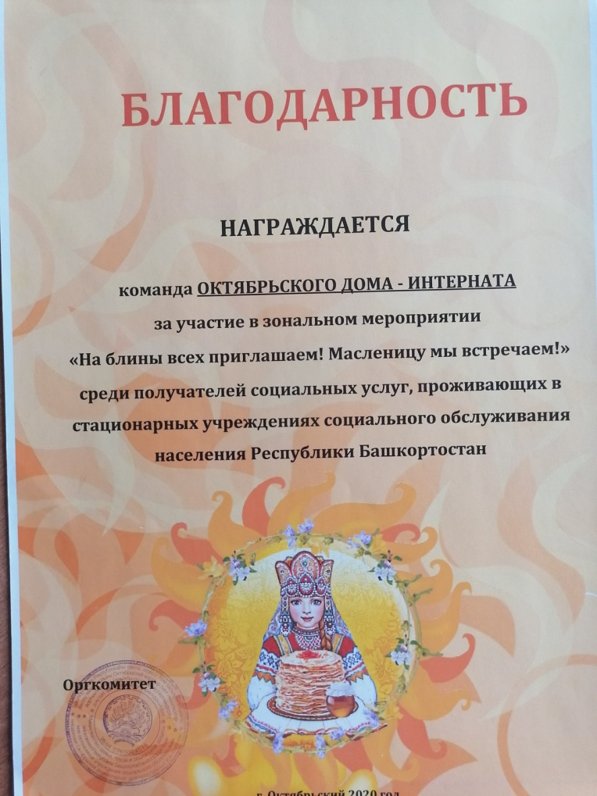
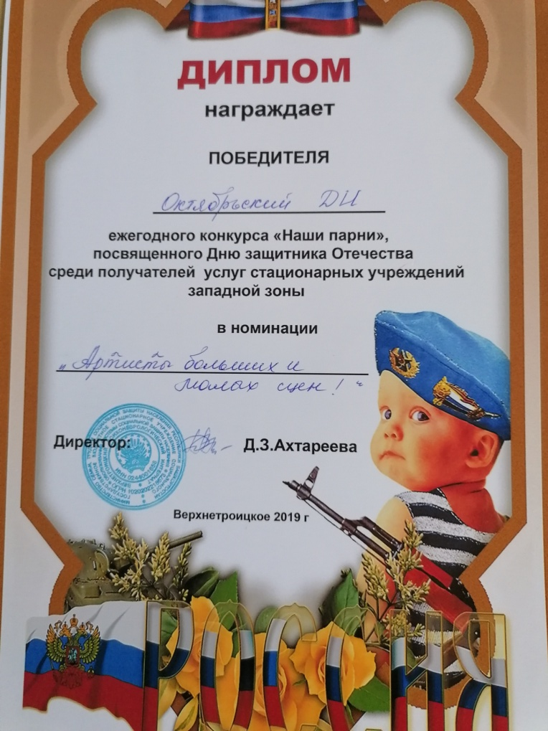
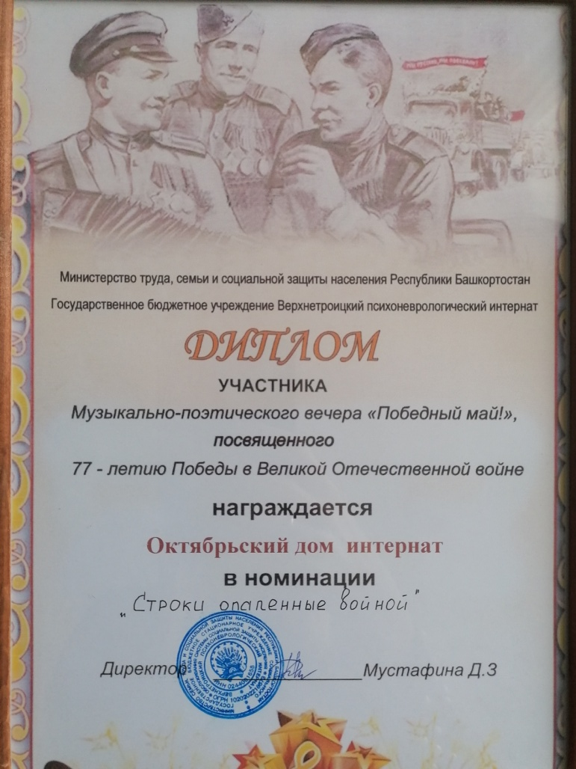

Slide 13
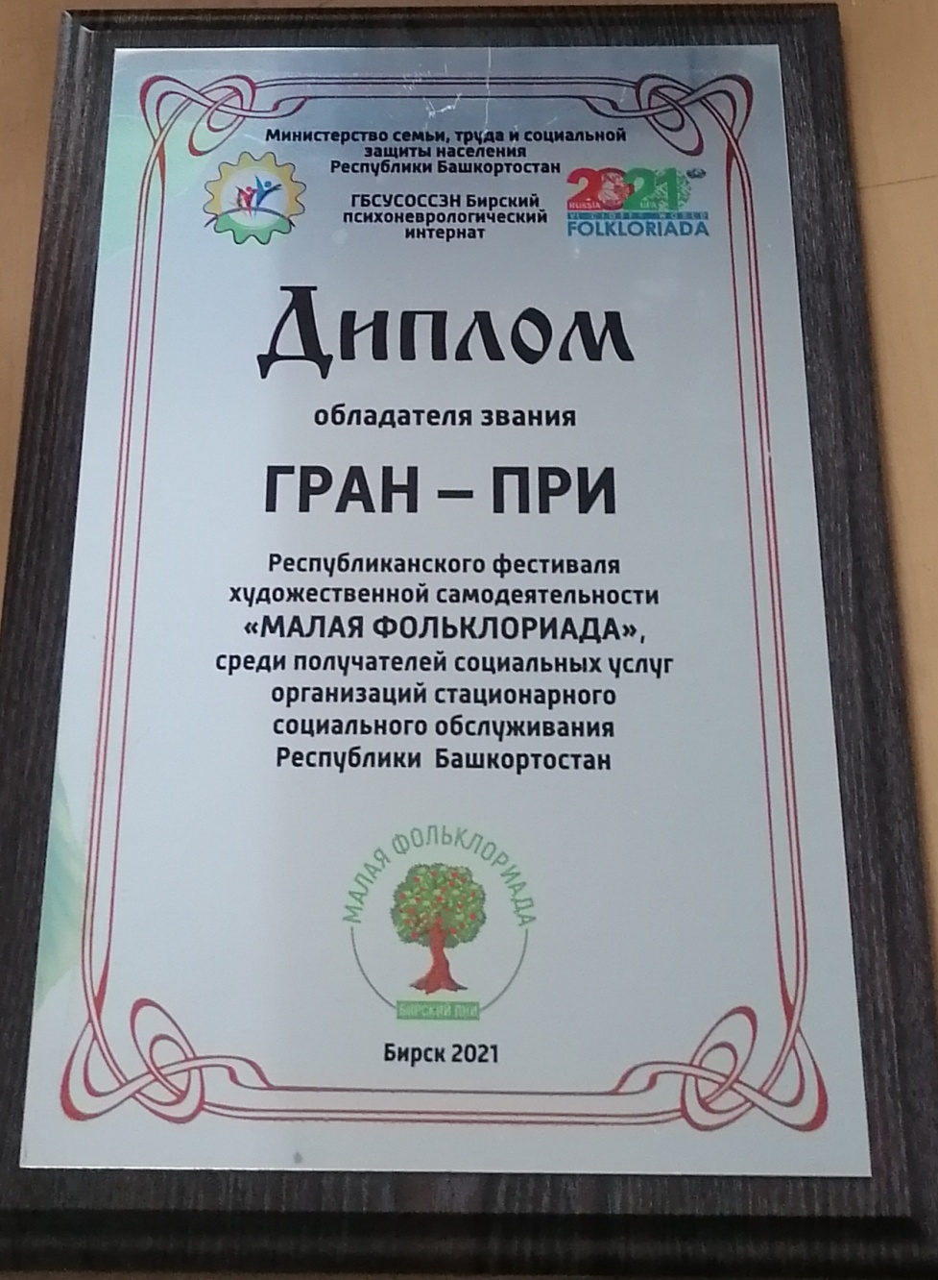
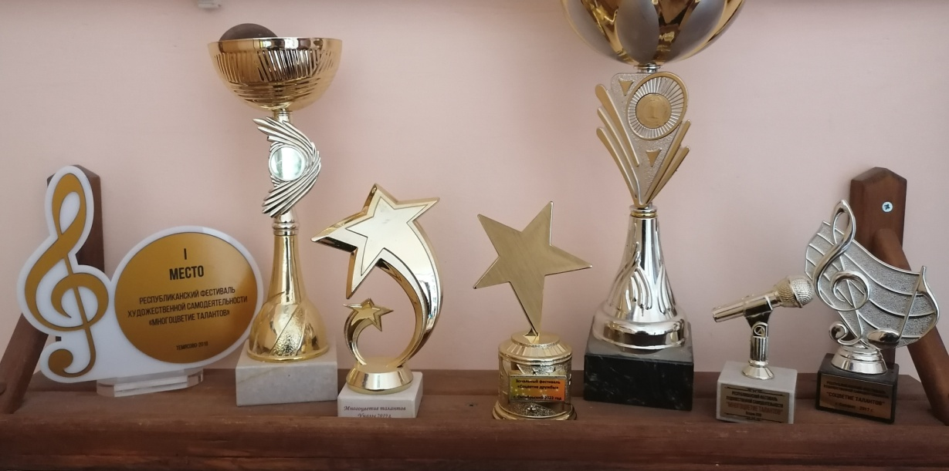

Slide 14
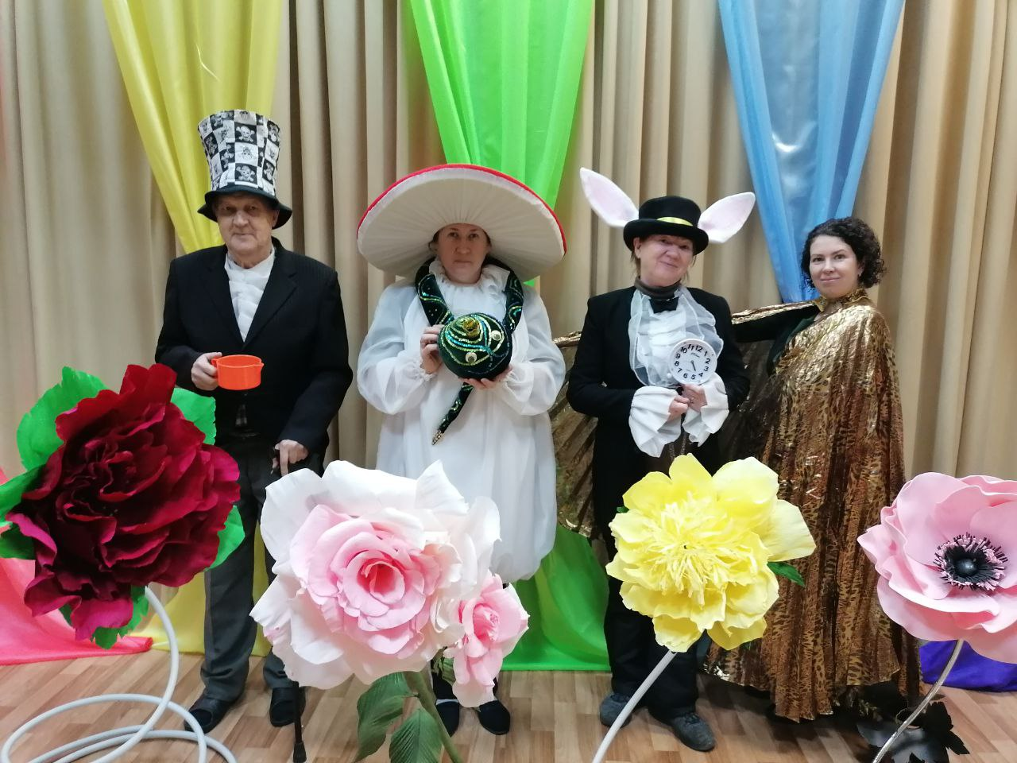
Театральная постановка «Алиса в стране чудес»

Slide 15
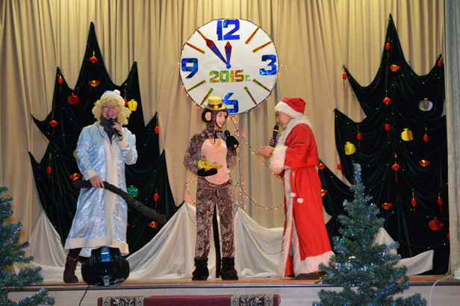
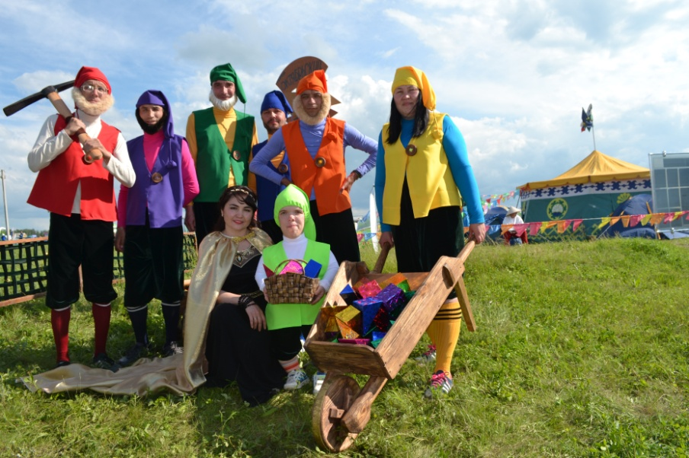
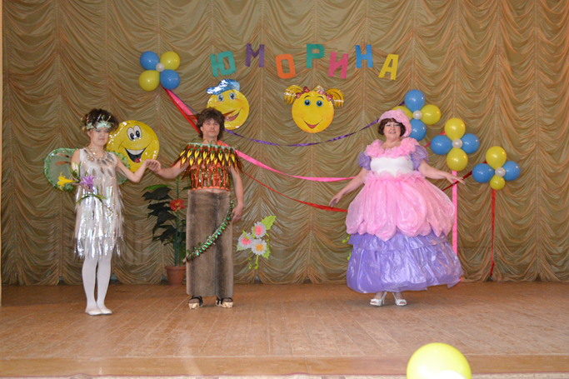
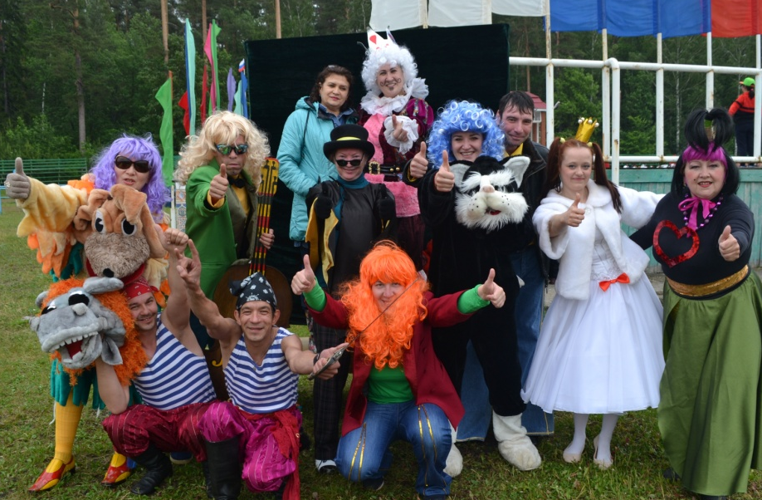
Участие проживающих в театральной деятельности позитивно влияет на разные стороны жизнедеятельности наших подопечных

Slide 16
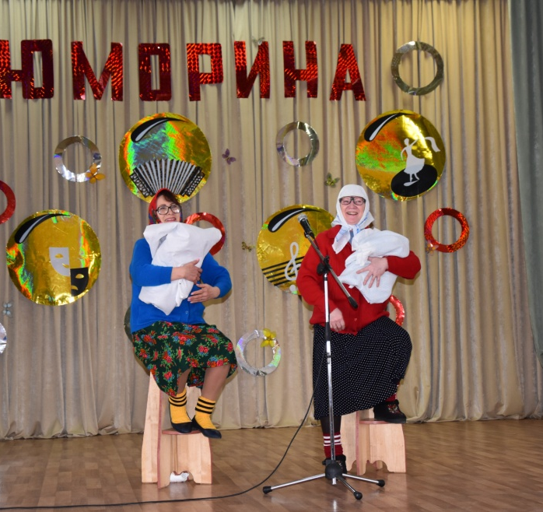
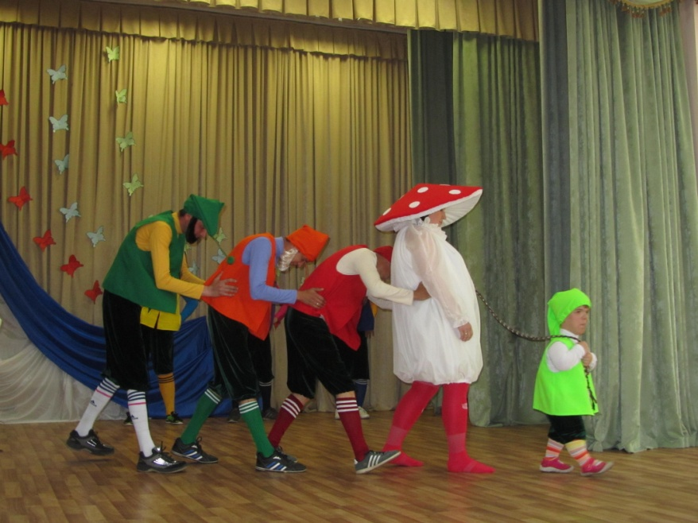
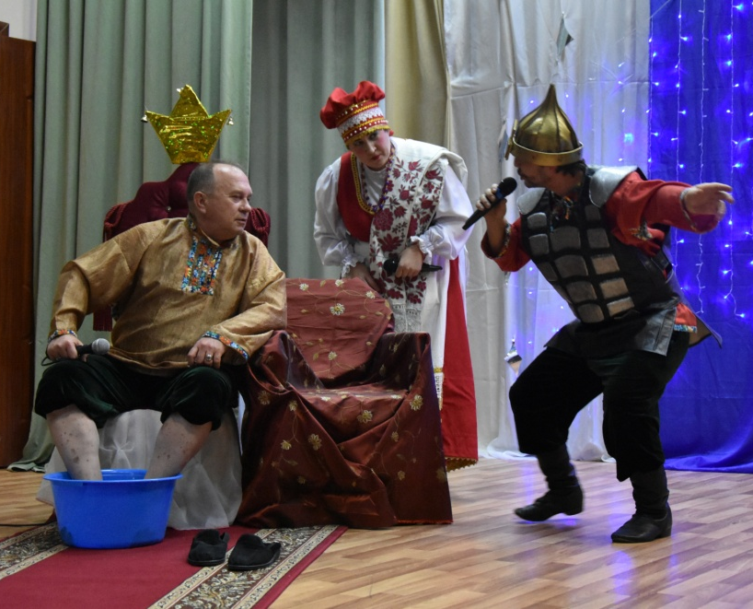
Театр – это особый мир. Пусть в нашем театре играют не профессиональные актеры, а обычные люди с ограниченными возможностями здоровья, но смотря на них мы понимаем, что любовь к театру живет в душе каждого человека

Slide 17
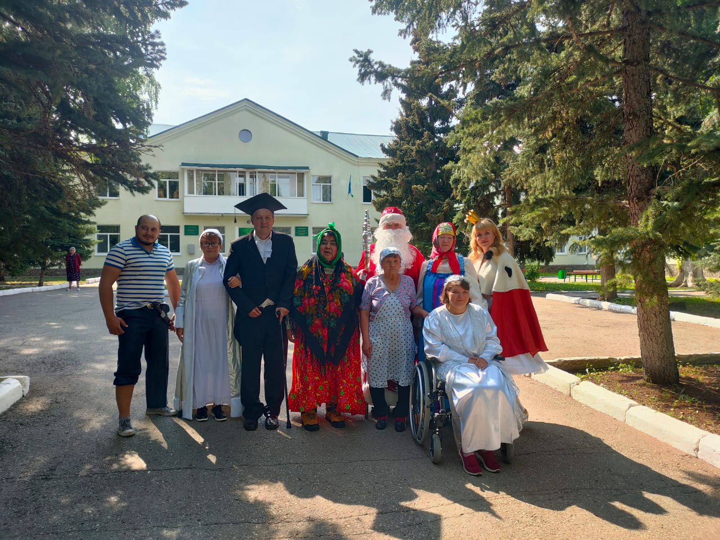
«Скучен театр, когда на сцене видишь не людей, а актеров»
В. О. Ключевский

